Slide 1

핸즈온 머신러닝
Chapter 11.6: 연습문제
Presentation: Jeiyoon Park
6th Generation, TAVE

Slide 2
Outline
1. 연습 문제
2. 연습 과제

Slide 3
Outline
1. 연습 문제
2. 연습 과제

Slide 4
11.6: 연습문제
1. He 초기화를 사용하여 무작위로 선택한 값이라면 모든 가중치를 같은 값으로 초기화 해도 괜찮을까요?

Slide 5

11.6: 연습문제
1. He 초기화를 사용하여 무작위로 선택한 값이라면 모든 가중치를 같은 값으로 초기화 해도 괜찮을까요?
테이비

Slide 6
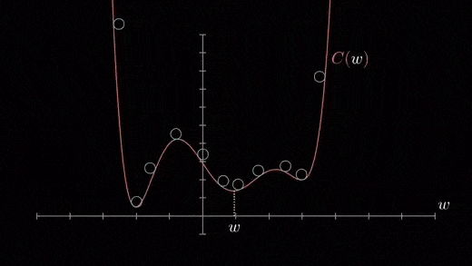
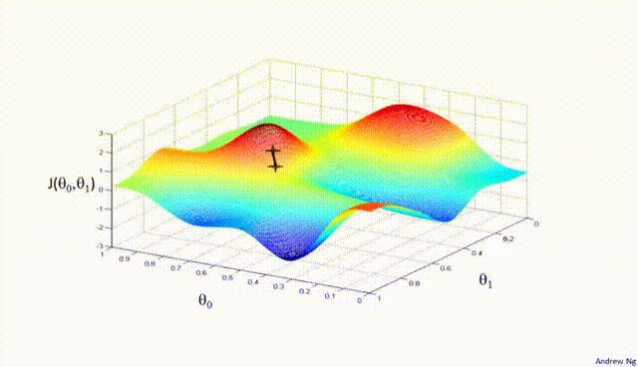
11.6: 연습문제
1. He 초기화를 사용하여 무작위로 선택한 값이라면 모든 가중치를 같은 값으로 초기화 해도 괜찮을까요? No
- 모든 가중치는 무작위로 & 독립적으로 샘플링 되어야 함.
- 층마다 모든 뉴런이 항상 같은 초기값을 가지면 이는 층마다 하나의 뉴런이 있는 것과 같음. 따라서 수렴도 오래걸리고 절대 좋은 성능이 나오지 않음

Slide 7
11.6: 연습문제
2. 편향 (bias)을 0으로 초기화 해도 괜찮을까요?

Slide 8
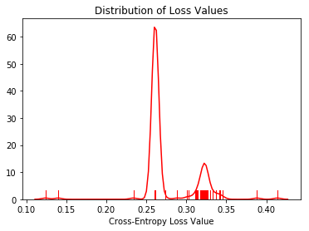
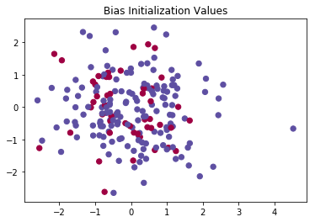
11.6: 연습문제
2. 편향 (bias)을 0으로 초기화 해도 괜찮을까요?
- 초기 연구에서는 ReLU 때문에 시작부터 동작하지 않는 죽은 뉴런(dead neuron)들을 방지하기 위해 편향치로 0.01, 0.1 정도의 값을 사용했었지만,
- 훈련 기법이 발전한 지금은 거의 언제나 0으로 초기화함.

Slide 9

11.6: 연습문제
3. ReLU보다 SELU 활성화 함수가 나은 세 가지는 무엇인가요?

Slide 10
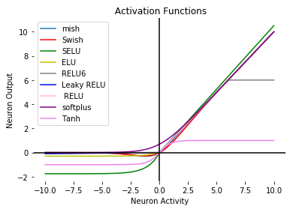
11.6: 연습문제
3. ReLU보다 SELU 활성화 함수가 나은 세 가지는 무엇인가요?
- 음수 출력 가능 -> 그래디언트 소실 문제 완화시켜줌
- 미분값이 항상 0이 아님 -> ReLU에서 발생하는 죽은 뉴런 효과를 줄여줌
- 모델이 자기 정규화가 되어 그래디언트 폭주나 소실문제 완화시켜줌

Slide 11

11.6: 연습문제
3. ReLU보다 SELU 활성화 함수가 나은 세 가지는 무엇인가요?
- 음수 출력 가능 -> 그래디언트 소실 문제 완화시켜줌
- 미분값이 항상 0이 아님 -> ReLU에서 발생하는 죽은 뉴런 효과를 줄여줌
- 모델이 자기 정규화가 되어 그래디언트 폭주나 소실문제 완화시켜줌

Slide 12
11.6: 연습문제
4. 언제 SELU, LeakyReLU, ReLU, tanh, 로지스틱, 소프트맥스와 같은 활성화 함수를 시용해야 하나요?

Slide 13
11.6: 연습문제
4. 언제 SELU, LeakyReLU, ReLU, tanh, 로지스틱, 소프트맥스와 같은 활성화 함수를 시용해야 하나요?
- SELU: 기본적으로 좋음
- LeakyReLU: 가능한 빠른 신경망을 원하면
- ReLU: 간단해서 선호
- tanh: -1 to 1 값을 가져야 하는 출력층
- logistic: hidden layer에서는 거의 사용하지 않음
(예외: Auto encoder)
- softmax: exclusive class들의 확률 출력층에 사용

Slide 14
11.6: 연습문제
4. 언제 SELU, LeakyReLU, ReLU, tanh, 로지스틱, 소프트맥스와 같은 활성화 함수를 시용해야 하나요?
- SELU: 기본적으로 좋음
- LeakyReLU: 가능한 빠른 신경망을 원하면
- ReLU: 간단해서 선호
- tanh: -1 to 1 값을 가져야 하는 출력층
- logistic: hidden layer에서는 거의 사용하지 않음
(예외: Auto encoder)
- softmax: exclusive class들의 확률 출력층에 사용

Slide 15
11.6: 연습문제
5. SGD를 사용할때 momentum 하이퍼파라미터를 너무 1 에 가깝게 하면(e.g. 0.99999) 어떤 일이 일어날까요?

Slide 16
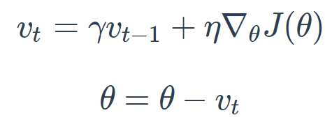
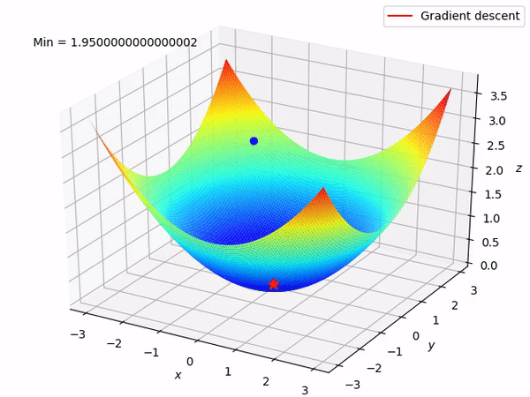
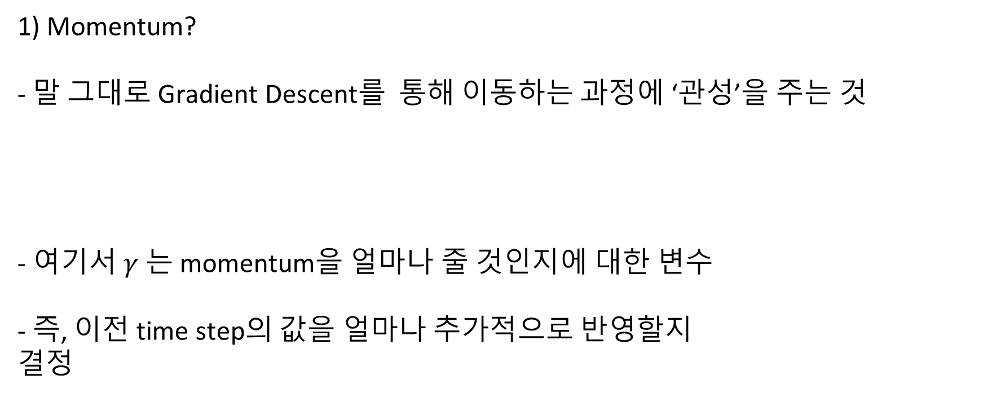
11.6: 연습문제
5. SGD를 사용할때 momentum 하이퍼파라미터를 너무 1 에 가깝게 하면(e.g. 0.99999) 어떤 일이 일어날까요?
1) Momentum?
- 말 그대로 Gradient Descent를 통해 이동하는 과정에 ‘관성’을 주는 것
- 여기서 $γ$ 는 momentum을 얼마나 줄 것인지에 대한 변수
- 즉, 이전 time step의 값을 얼마나 추가적으로 반영할지
결정

Slide 17



11.6: 연습문제
5. SGD를 사용할때 momentum 하이퍼파라미터를 너무 1 에 가깝게 하면(e.g. 0.99999) 어떤 일이 일어날까요?
2) 문제점
- 지나치게 높은 관성을 주게되면 수렴전에 여러번 진동하게 되어 수렴에 훨씬 오래 걸리게 됨 (oscillation)

Slide 18
11.6: 연습문제
6. 희소 모델을 만들 수 있는 세 가지 방법은 무엇인가요?

Slide 19
11.6: 연습문제
6. 희소 모델을 만들 수 있는 세 가지 방법은 무엇인가요?
1) 희소 모델이란?
- 대부분의 가중치가 0인 모델 (sparse model)
2) 방법
- 훈련 후 작은 가중치를 0으로
- Regularization
- Model Optimization Toolkit (at Tensorflow)

Slide 20
11.6: 연습문제
6. 희소 모델을 만들 수 있는 세 가지 방법은 무엇인가요?
1) 희소 모델이란?
- 대부분의 가중치가 0인 모델 (sparse model)
2) 방법
- 훈련 후 작은 가중치를 0으로
- Regularization
- Model Optimization Toolkit (at Tensorflow)

Slide 21
11.6: 연습문제
7. Dropout이 훈련 속도를 느리게 만드나요? Inference도 느리게 만드나요? MC 드롭아웃은 어떤가요?

Slide 22

11.6: 연습문제
7. Dropout이 훈련 속도를 느리게 만드나요? Inference도 느리게 만드나요? MC 드롭아웃은 어떤가요?
1) 보통 dropout(e.g. 0.5)은 훈련속도를 느리게 만드는게 맞음.
2) Dropout은 학습시에만 적용하므로 inference 속도에 영향을 미치진 않음

Slide 23
11.6: 연습문제
7. Dropout이 훈련 속도를 느리게 만드나요? Inference도 느리게 만드나요? MC 드롭아웃은 어떤가요?
3) MC dropout?
- Dropout as a Bayesian Approximation: Representing Model Uncertainty in Deep Learning (Gal et al., ICML 2016)
- MC dropout (Monte Carlo dropout): Evaluation에서도 dropout을 사용하고 랜덤하게 적용하기 때문에 매 시행마다 결과가 조금 다름
- 이때, 모델은 uncertainty를 estimation할 수 있는 특성이 생김. 즉, 만약 학습에 사용된 data라면 몇번을 집어넣던지 표준편차가 낮을거고 그렇지 않은 데이터라면 표준편차가 매우 클거임

Slide 24
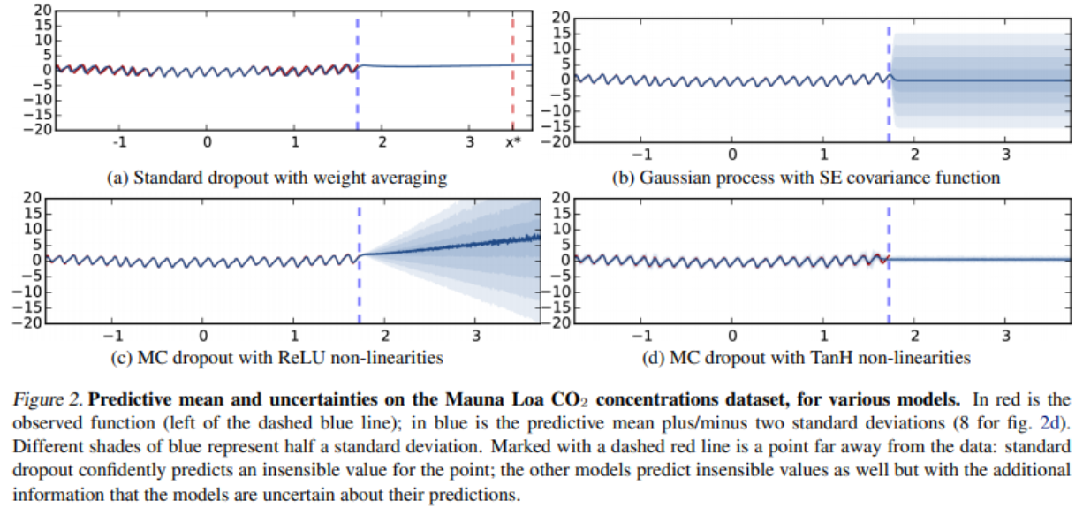
11.6: 연습문제
7. Dropout이 훈련 속도를 느리게 만드나요? Inference도 느리게 만드나요? MC 드롭아웃은 어떤가요?
3) MC dropout?

Slide 25
Outline
1. 연습 문제
2. 연습 과제

Slide 26

11.6: 연습과제: 링크
8. CIFAR10 이미지 데이터셋에 심층 신경망을 훈련해보세요.
CIFAR 10
CIFAR 10
CIFAR 10

Slide 27
Thank you
👨‍🎓: https://jeiyoon.github.io/
☁: https://www.instagram.com/cloudwantsasnack/

